Slide 1
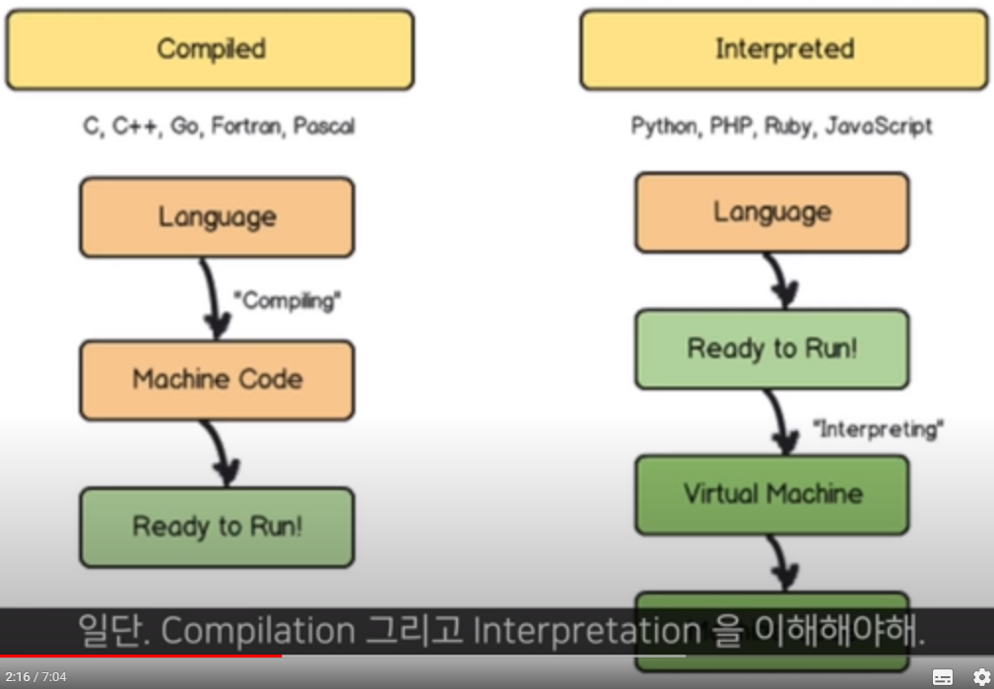
컴파일 VS 인터프리터
컴파일
주로 고수준 언어로 쓰인 코드를 저수준(어셈블리어, 기계어) 언어로 번역하는 것
장점 : 인터프리터 언어보다 빠르게 실행됨.
단점 : -컴파일(시간)이 필요.
프로그램의 크기가 클 수록 컴파일에 걸리는 시간 증가
-플랫폼에 의존적 (윈도우, 리눅스, 맥 모두 각기 다른 기계어를 사용하기 때문)
인터프리터
고급 언어로 작성된 원시코드 명령어들을 한번에 한 줄씩 읽어들여서 실행하는 프로그램.
고급 명령어들을 중간 형태로 번역한 다음, 그것을 실행한다.
장점 : 컴파일 없이 즉시 프로그램 실행 가능
플랫폼 독립적 (VM에서 플랫폼에 맞게 변환)
단점 : 컴파일 언어보다 실행속도가 느림
Notes:
https://www.youtube.com/watch?v=8gseVzeMOzk
https://ko.wikipedia.org/wiki/%EC%BB%B4%ED%8C%8C%EC%9D%BC%EB%9F%AC
https://ko.wikipedia.org/wiki/%EC%9D%B8%ED%84%B0%ED%94%84%EB%A6%AC%ED%84%B0

Slide 2
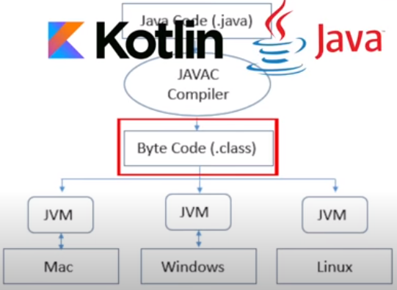
코틀린은 자바와 100% 호환된다.
자바와 코틀린 둘 다 컴파일 시 Byte Code가 생성되기 때문이다.
Java는 Compilation과 Interpertation의 특징을 둘 다 가짐
Compilation : java, kotlin ->byte code
Interpretation : byte code -> 기계어
Notes:
https://www.youtube.com/watch?v=8gseVzeMOzk

Slide 3
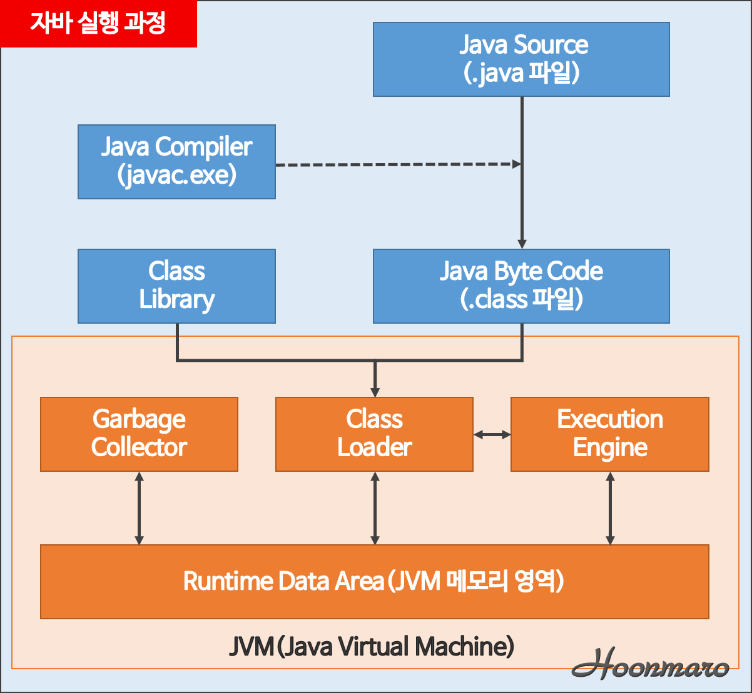
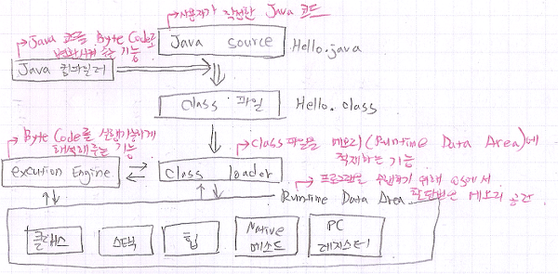
자바 실행과정과 JVM 메모리 구조
Notes:
https://hoonmaro.tistory.com/19
https://12bme.tistory.com/142

Slide 4
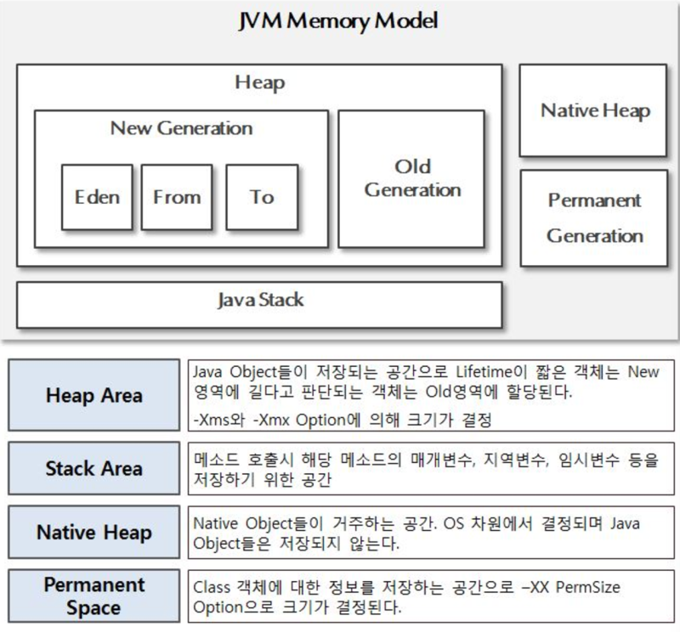
Runtime Data Area
Runtime Data Area는 5가지 영역으로 분류됨
- 클래스 영역 (Method Area, Code Area, Static Area로도 불려짐)
- 스택 영역
- 힙 영역
- Native 메소드 영역
- PC 레지스터
Notes:
https://12bme.tistory.com/142

Slide 5
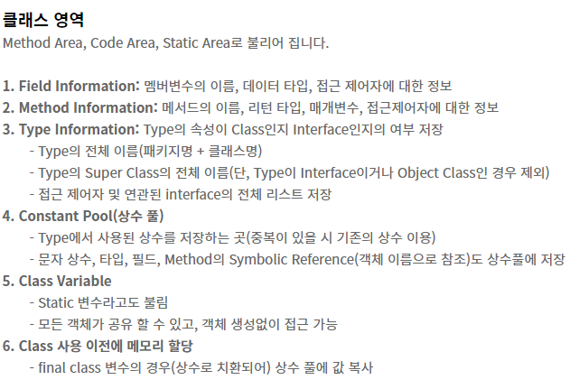
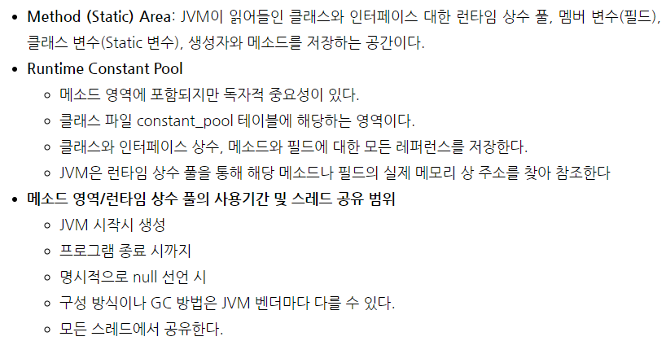
클래스 영역 (Method Area, Code Area, Static Area)
Notes:
https://12bme.tistory.com/142
https://hoonmaro.tistory.com/19

Slide 6
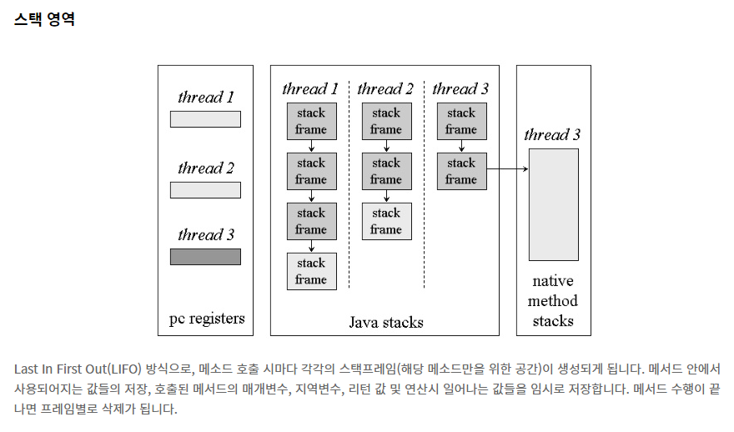
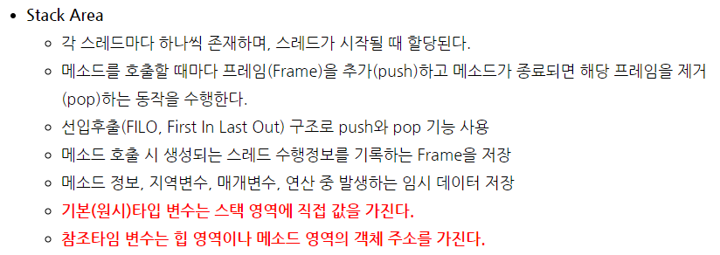
스택 영역
Notes:
https://12bme.tistory.com/142
https://hoonmaro.tistory.com/19

Slide 7
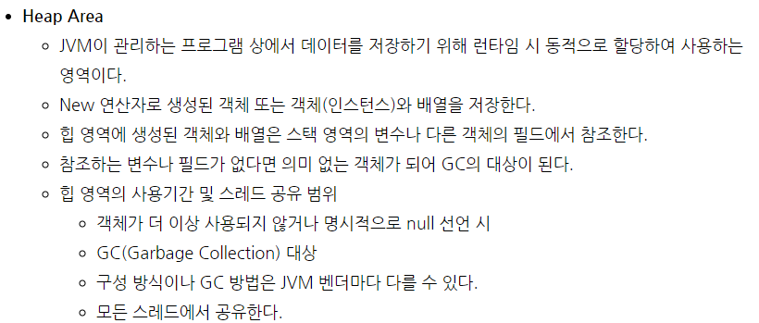
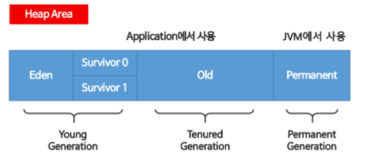
힙 영역
Notes:
https://hoonmaro.tistory.com/19

Slide 8
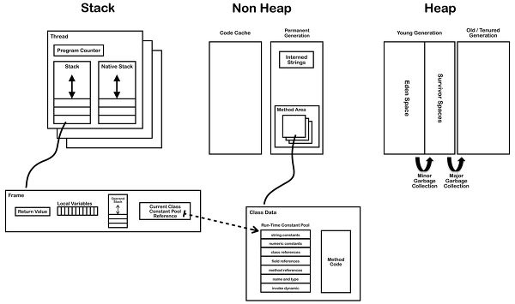

Slide 9
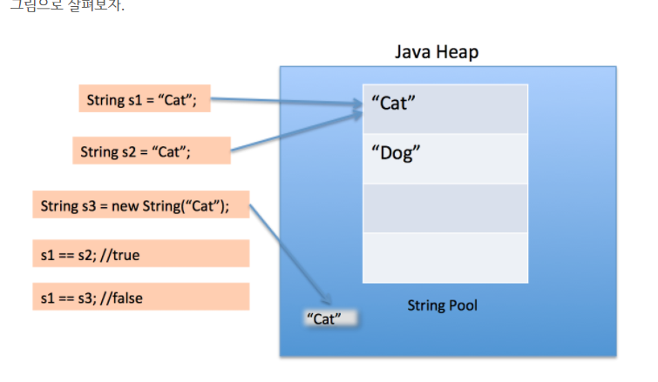
Java heap space
String Pool
String 생성 방식
Notes:
https://starkying.tistory.com/entry/what-is-java-string-pool

Slide 10
String 생성 방식
1. new 연산자를 이용한 방식 -> new String("loper"); 하면 Heap 영역에 존재
2. 리터럴을 이용한 방식 -> "loper"; 하면 string constant pool영역에 존재
String을 리터럴로 선언할 경우 내부적으로 String의 intern() 메서드가 호출되게 된다.
intern() 메서드는 주어진 문자열이 string constant pool에 존재하는지 검색하고 있다면 그 주소값을 반환하고 없다면 string
constant pool에 넣고 새로운 주소값을 반환하게 된다.
public class StringMemoryIntern {
public static void main(String... args) {
String literal = "loper";
String object = new String("loper");
String intern = object.intern();
System.out.println(literal == object); // false
System.out.println(literal.equals(object)); // true
System.out.println(literal == intern); // true
System.out.println(literal.equals(intern)); // true
}
}
리터럴로 "loper"라는 문자열이 string constant pool에 저장되었고, intern() 메서드를 호출하면서 string constant pool에 "loper"라는 문자열을 검색하게 되고,
이미 저장한 "loper" 문자열이 발견되면 동일한 주소값을 반환하게 되므로 true가 성립하게 된다.
JAVA 7 기준 perm 영역에서 Heap 영역으로 변경됨.
Notes:
https://medium.com/@joongwon/string-%EC%9D%98-%EB%A9%94%EB%AA%A8%EB%A6%AC%EC%97%90-%EB%8C%80%ED%95%9C-%EA%B3%A0%EC%B0%B0-57af94cbb6bc

Slide 11
[JVM] GC 기본개념 - JVM메모리 구조 / Minor GC / Full GC
GC (Garbage Collection)
Java Application에서 사용하지 않는 메모리를 자동으로 수거하는 기능 (참조되지 않는 객체 탐색 후 삭제)
삭제된 객체의 메모리를 반환하며 Heap 메모리의 지속적은 재사용이 이루어지도록 한다.
C언어는 메모리 할당과 수거를 일일이 해주어야 하지만 Java는 GC가 알아서 해준다.
※ GC 종류
Minor GC
Full GC
Major GC
Stop-the-world
GC를 실행하기 위해 JVM이 어플리케이션의 실행을 멈춘다. 이를 Stop-the-world라고 한다.
GC 튜닝이란, 이 Stop-the-world의 시간을 줄이는 것이다.
Generational GCs
(1) 대부분의 객체는 오랜 시간동안 살아있지 않는다.
(2) 오래된 객체에서 젊은 객체로의 참조는 아주 적게 존재한다.
이러한 두 가지 조건하에 가비지 컬렉터를 효율적으로 동작시키기 위해 HotSpot VM에서는 메모리를 크게 2개의 물리적 공간으로 나누었다. 그 영역이 Young / Old 이다. 이러한 방식의 운영을 Generational GC 라고 한다.
Notes:
https://m.blog.naver.com/PostView.nhn?blogId=kbh3983&logNo=220967456151&proxyReferer=https:%2F%2Fwww.google.com%2F

Slide 12
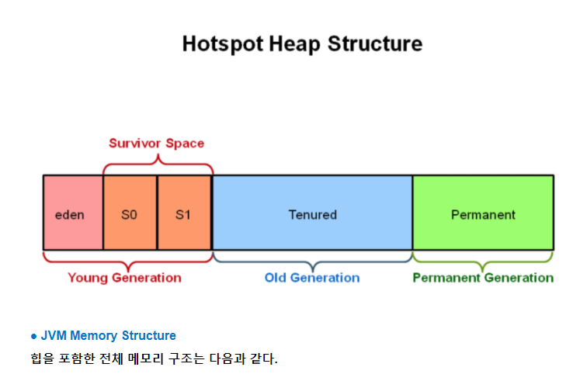
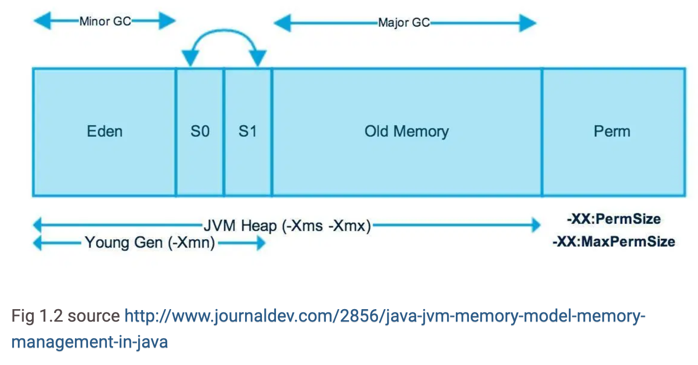
Hotspot Heap Structure
GC의 동작방식을 이해하기 위해서는 자바의 메모리 영역에 대한 이해가 필요하다.
자바의 메모리영역은 크게 Young, Old, Perm 3가지로 구분된다.
-Young : 생성되지 얼마 안된 객체들이 저장되는 장소, 대부분의 객체가 이 영역에서 생성되었다가 Minor GC를 통해 사용되지 않는 객체가 제거된다.
-Old : 생성된지 오래된 객체들이 저장되는 장소. Young 영역에서 살아남은 객체가 이곳으로 옮겨지고 Full GC를 통해 사용되지 않는 객체가 제거된다.
-Perm : 프로그램 코드가 올라가는 부분. Code가 모두 로딩되고 나면 거의 일정한 수치를 유지한다.
(Old 영역에서 살아남은 객체가 영원히 남아 있는 곳은 절대 아님)
여기서 GC가 발생하면 Major GC에 포함된다.
Notes:
https://m.blog.naver.com/PostView.nhn?blogId=kbh3983&logNo=220967456151&proxyReferer=https:%2F%2Fwww.google.com%2F
https://shinjekim.github.io/java/2020/01/06/%EC%9E%90%EB%B0%94%EC%9D%98-%EB%A9%94%EB%AA%A8%EB%A6%AC-%EA%B5%AC%EC%A1%B0/

Slide 13
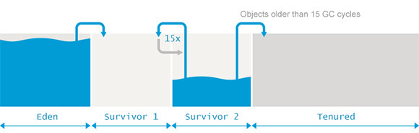
Minor GC
Young 영역에서 GC가 발생할 경우 이를 Minor GC라고 한다.
Young 영역은 Eden과 Survivor라는 영역으로 나누어진다.
Eden : 객체가 생성되자 마자 저장되는 곳
Survivor : 한번의 Minor GC를 경험한 객체들이 저장되는 곳. Survivor 1, Survivor 2 존재.
순서
Eden 영역에 객체가 가득 차게 되면 첫 번째 GC 발생
Survivor1 영역에 값이 복사되고, Survivor1 영역을 제외한 나머지 객체들을 삭제
Eden 영역과 Survivor1 영역의 메모리가 기준치 이상일 경우, Eden 영역에 생성된 객체와 Survivor1 영역에 있는 객체 중 참조되고 있는 객체가 있는지 검사한다.
참조되고 있는 객체를 Survivor2 영역에 복사한다.
Survivor2 영역을 제외한 영역의 객체들을 삭제하고 일정시간 이상 참조되고 있는 객체들을 Old 영역으로 이동시킨다.
(Minor GC에서 위 과정 반복 수행 / Survivor 1, 2 중 하나의 영역은 반드시 비어 있는 것이 정상적인 상태)
Notes:
https://m.blog.naver.com/PostView.nhn?blogId=kbh3983&logNo=220967456151&proxyReferer=https:%2F%2Fwww.google.com%2F
https://12bme.tistory.com/142

Slide 14
Full GC
Old 영역에서 발생하는 GC를 Full GC라고 한다. (GC를 수행하는 알고리즘 여러가지 존재함, 블로그 참조)
Mark & Compact 알고리즘을 살펴보면, 객체들의 레퍼런스를 쭉 따라가면서 사용하지 않는 객체들을 Mark 한 뒤, 다음번 작업에서 사용하는 객체들만 압축해서 모아놓고 나머지는 Clear 시킨다.
Full GC는 속도가 매우 느리고, Full GC가 발생하는 순간, 자바 어플리케이션이 멈춘다. (Stop-the-world)
따라서 Full GC는 성능과 안정성에 아주 큰 영향을 미친다.
해당 블로그에서 Minor GC – 0.5초 이내, Full GC – 3초로 적어 놓았음.
Notes:
https://m.blog.naver.com/PostView.nhn?blogId=kbh3983&logNo=220967456151&proxyReferer=https:%2F%2Fwww.google.com%2F
https://12bme.tistory.com/142

Slide 15
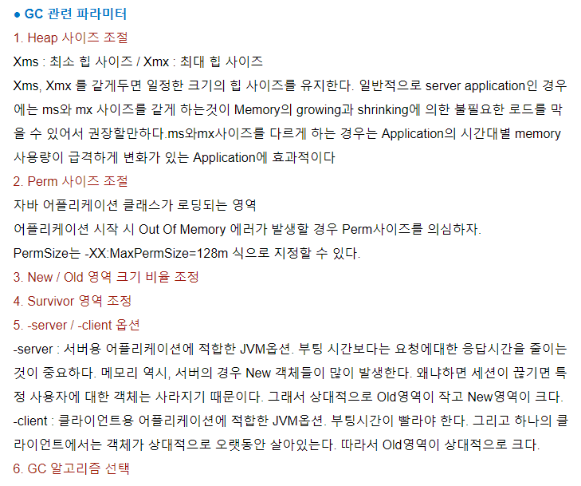
Notes:
https://m.blog.naver.com/PostView.nhn?blogId=kbh3983&logNo=220967456151&proxyReferer=https:%2F%2Fwww.google.com%2F
https://12bme.tistory.com/142

Slide 16
참고 유튜브 & 블로그
https://www.youtube.com/watch?v=UzaGOXKVhwU
https://www.youtube.com/watch?v=vCKJacN_C3c
https://www.youtube.com/watch?v=MOWjp9UUL54
https://www.youtube.com/channel/UC9LYhJdG5r7jImSUpnp1q1g/search?query=%EB%A9%94%EB%AA%A8%EB%A6%AC
https://www.youtube.com/watch?v=g5yFxKeeW7M&t=661s
https://12bme.tistory.com/142
https://hoonmaro.tistory.com/19
https://shinjekim.github.io/java/2020/01/06/%EC%9E%90%EB%B0%94%EC%9D%98-%EB%A9%94%EB%AA%A8%EB%A6%AC-%EA%B5%AC%EC%A1%B0/
https://medium.com/@joongwon/string-%EC%9D%98-%EB%A9%94%EB%AA%A8%EB%A6%AC%EC%97%90-%EB%8C%80%ED%95%9C-%EA%B3%A0%EC%B0%B0-57af94cbb6bc
https://12bme.tistory.com/382
https://juyoung-1008.tistory.com/56
https://starkying.tistory.com/entry/what-is-java-string-pool
https://m.blog.naver.com/PostView.nhn?blogId=kbh3983&logNo=220967456151&proxyReferer=https:%2F%2Fwww.google.com%2F

Slide 17
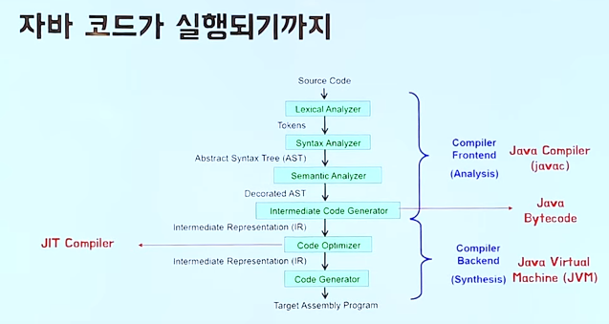
Notes:
https://www.youtube.com/watch?v=UzaGOXKVhwU
어셈블리 언어는 OS나 CPU에 dependent 함

